Slide 1


Slide 2
ЦЕЛЬ РАБОТЫ
определение значений вязкости систем ОКМ-2, ПETA, ДМЭГ – бутонол-1 составов от 0 до 20% по массе бутанола-1, а также их зависимости от температуры

Slide 3
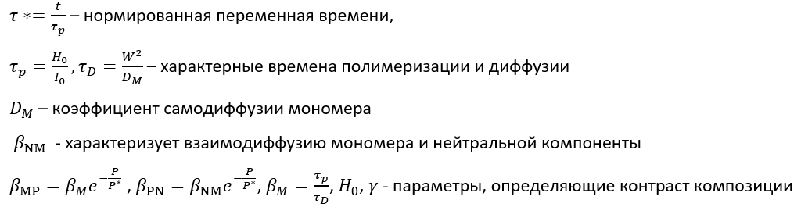
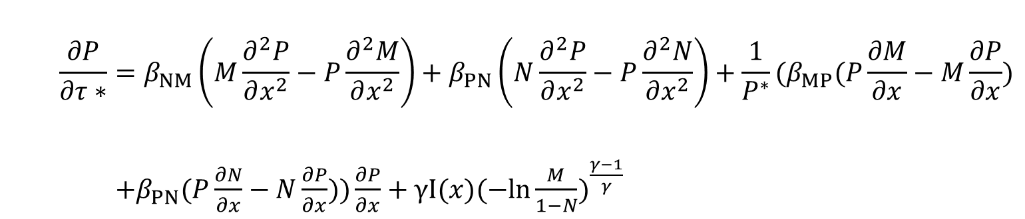
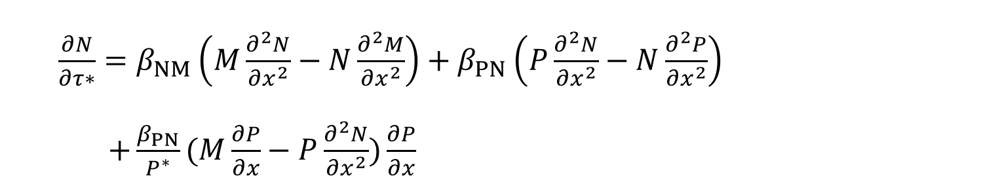
ВСТУПЛЕНИЕ
$\frac{∂N}{∂τ∗}=β_{NM}\left(M\frac{∂^{2}N}{∂x^{2}}−N\frac{∂^{2}M}{∂x^{2}}\right)+β_{PN}\left(P\frac{∂^{2}N}{∂x^{2}}−N\frac{∂^{2}P}{∂x^{2}}\right)$ $+\frac{β_{PN}}{P^{∗}}(M\frac{∂P}{∂x}−P\frac{∂^{2}N}{∂x^{2}})\frac{∂P}{∂x}$
$$\frac{∂P}{∂τ∗}=β_{NM}\left(M\frac{∂^{2}P}{∂x^{2}}−P\frac{∂^{2}M}{∂x^{2}}\right)+β_{PN}\left(N\frac{∂^{2}P}{∂x^{2}}−P\frac{∂^{2}N}{∂x^{2}}\right)+\frac{1}{P^{∗}}(β_{MP}(P\frac{∂M}{∂x}−M\frac{∂P}{∂x})$$
$+β_{PN}(P\frac{∂N}{∂x}−N\frac{∂P}{∂x}))\frac{∂P}{∂x}+γI(x){(−ln\frac{M}{1−N})}^{\frac{γ−1}{γ}}$

Slide 4
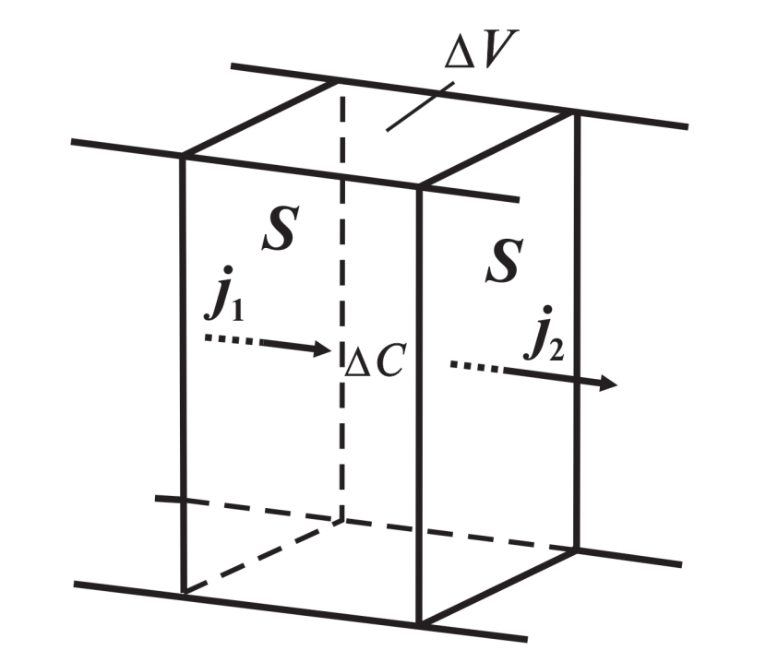
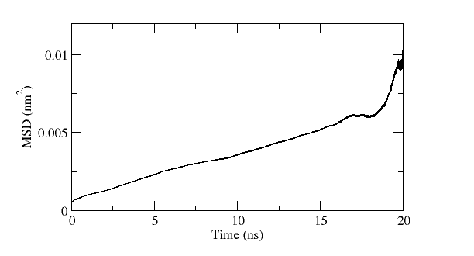


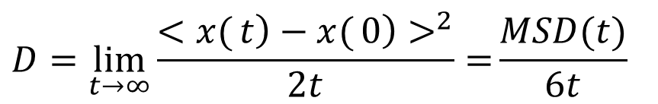
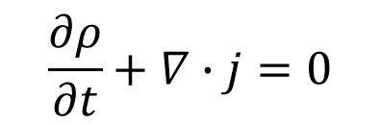

ТЕОРЕТИЧЕСКАЯ ЧАСТЬ. ДИФФУЗИЯ
B
A
C
Законы Фика
$$\frac{∂ρ}{∂t}+∇∙j=0$$
$$j=−D∇n$$
Статистическая интерпретация
$$D=\lim_{t→∞}⁢\frac{<\left.x{(}t\right)−\left.x{(}0\right)>^{2}}{2⁢t}=⁢\frac{MSD(t)}{6⁢t}$$
Общий коэффициент диффузии
Зависимость от температуры
$$D=D_{0}⁢exp⁢\left(−\frac{E}{RT}\right)$$
$D=D_{1}x_{1}$+ $D_{2}x_{2}$

Slide 5
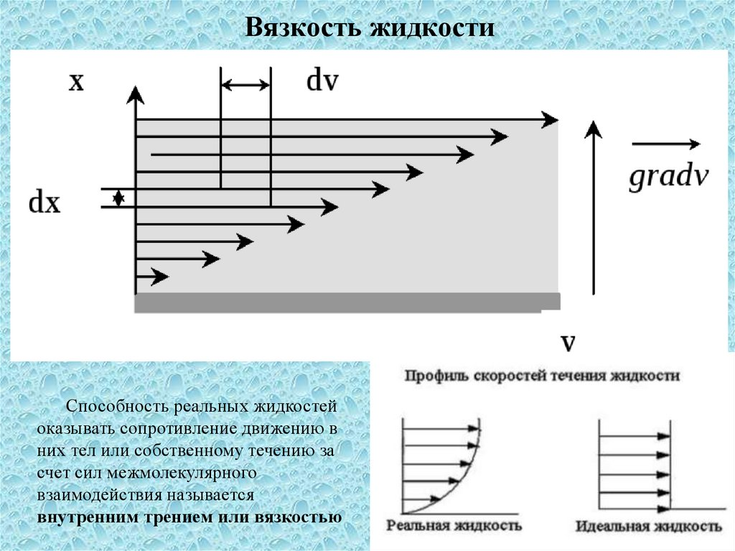
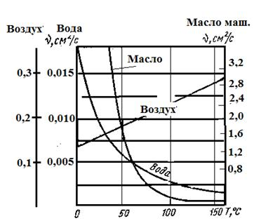
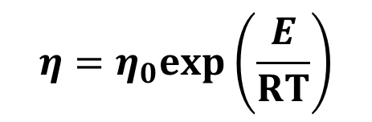
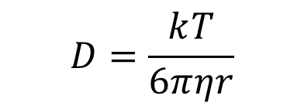
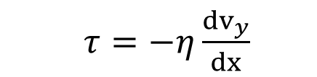

ТЕОРЕТИЧЕСКАЯ ЧАСТЬ . ВЯЗКОСТЬ.
Касательное напряжение
Кинематическая вязкость
$τ=−η\frac{{dv}_{y}}{dx}$
$ν=\frac{η}{ρ}$
Формула Стокса
Зависимость вязкости газов и жидкостей от температуры
$$D=\frac{k⁢T}{6⁢π⁢η⁢r}$$
$$η=η_{0}⁢exp⁢\left(\frac{E}{RT}\right)$$

Slide 6

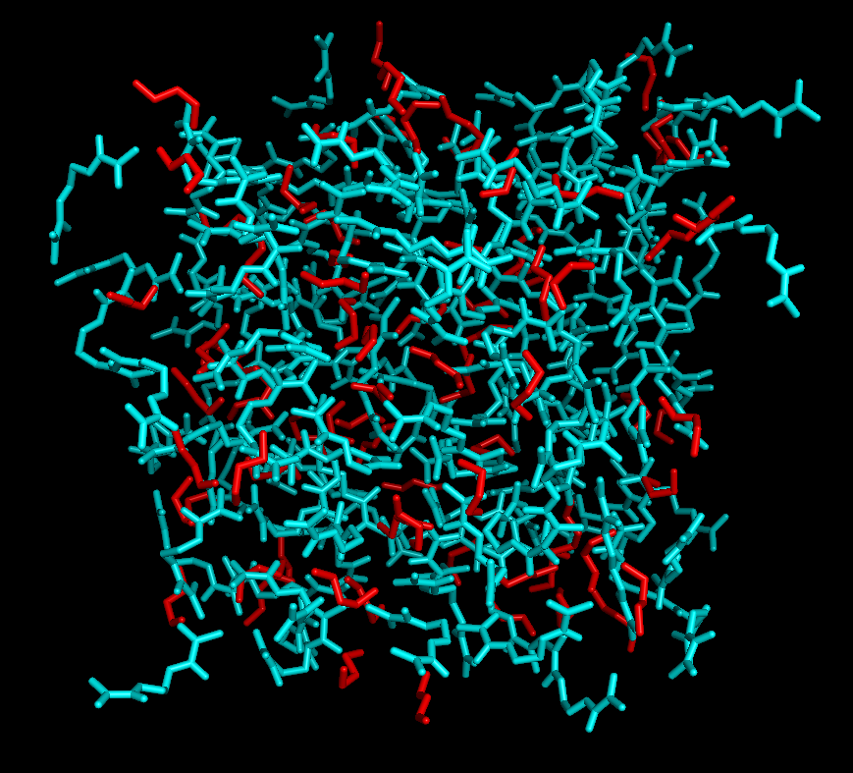

ПРАКТИЧЕСКАЯ ЧАСТЬ. МОЛЕКУЛЯРНАЯ ДИНАМИКА
Пример расчётного куба: красным раскрашены молекулы бутанола-1 голубым - DMEG
$$D=⁢\frac{MSD(t)}{6⁢t}$$

Slide 7
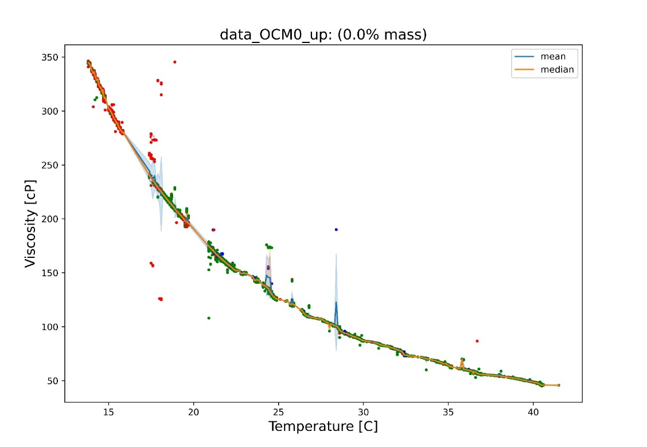
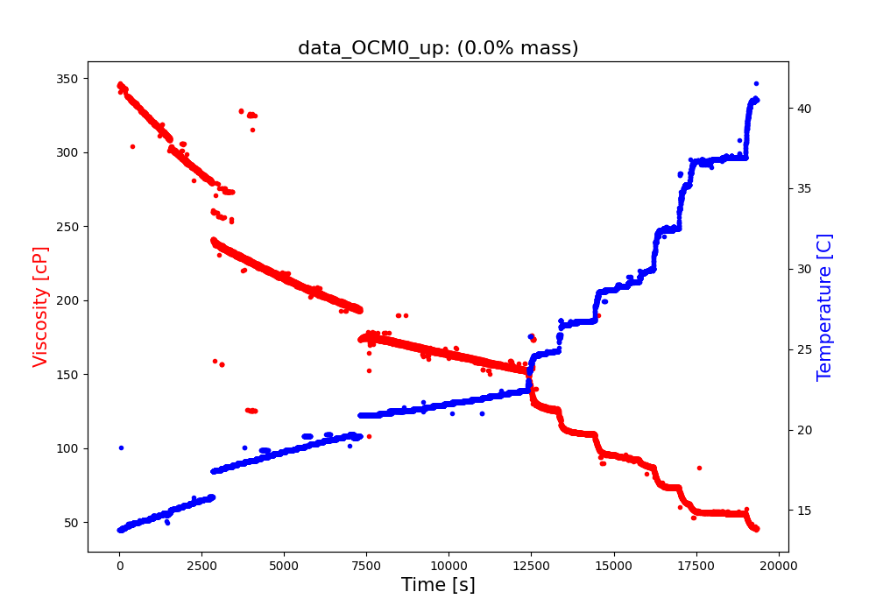
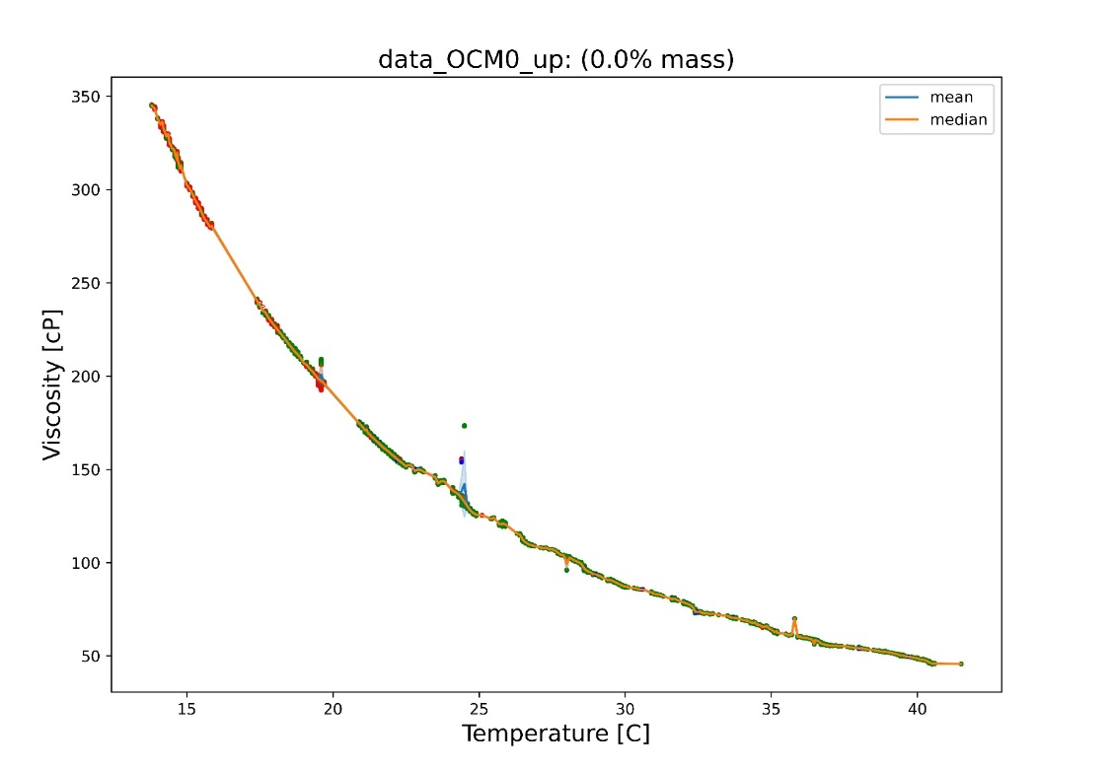
ПРАКТИЧЕСКАЯ ЧАСТЬ. НАХОЖДЕНИЕ ВЯЗКОСТЕЙ

Slide 8
ПРАКТИЧЕСКАЯ ЧАСТЬ. ОБОБЩЕННЫЕ ДАННЫЕ
ОКМ-2

Slide 9
ПРАКТИЧЕСКАЯ ЧАСТЬ. СВОДНАЯ ТАБЛИЦА

Slide 10
ВЫВОДЫ
Установлены динамические вязкости и плотности систем:
ОКМ-2, PETA, DMEG – бутонол-1
при составах 0-20% по массе бутанола-1 и при температурах 15-40С
Установлены зависимости вязкости от
Оценены коэффициенты диффузии при помощи молекулярной динамики

